Slide 1
WPF 與 Silverlight
在開發上的相似性
曹祖聖
台灣微軟資深講師
jimycao@syset.com
http://teacher.syset.com
MCP, MCP+I, MCSA, MCSE,MCDBA, MCAD, MCSD, MCT, MVP

Slide 2
大綱
Silverlight 2.0 與 RIA 架構
WPF 與 Silverlight 2 控制項的相容性
如何開發一個共用的介面
樣式與樣版
動畫與 Visual State Manager 使用
撰寫跨平台的 WPF 程式碼
動態屬性資料繫結
後端資料來源呼叫與資料繫結
應用程式除錯

Slide 3
大綱
Silverlight 2.0 與 RIA 架構
WPF 與 Silverlight 2 控制項的相容性
如何開發一個共用的介面
樣式與樣版
動畫與 Visual State Manager 使用
撰寫跨平台的 WPF 程式碼
動態屬性資料繫結
後端資料來源呼叫與資料繫結
應用程式除錯

Slide 4
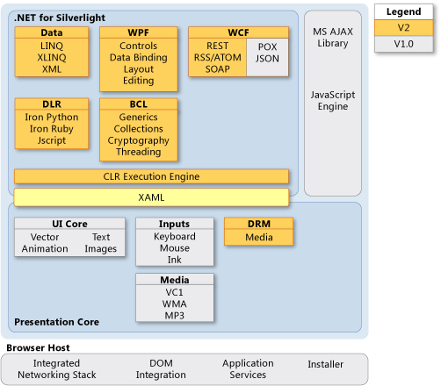
Silverlight 2.0 架構

Slide 5
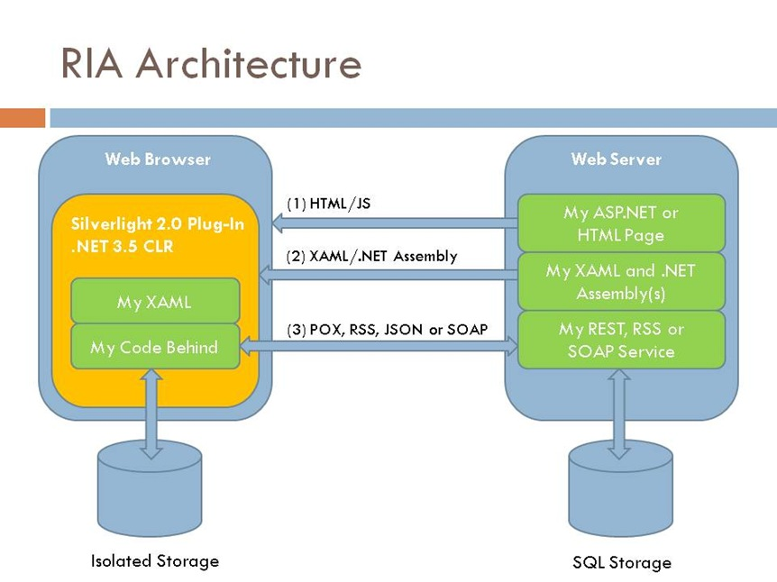

Slide 6
您需要 …
Visual Studio 2008
  Microsoft Silverlight Tools for Visual Studio 2008 SP1
Visual Web Developer 2008 Express with SP1
Microsoft Expression Blend 2.0
  Microsoft Expression Blend 2 Service Pack 1

Slide 7
大綱
Silverlight 2.0 與 RIA 架構
WPF 與 Silverlight 2 控制項的相容性
如何開發一個共用的介面
樣式與樣版
動畫與 Visual State Manager 使用
撰寫跨平台的 WPF 程式碼
動態屬性資料繫結
後端資料來源呼叫與資料繫結
應用程式除錯

Slide 8
Silverlight 與 WPF 的差異
Silverlight 2 支援完整 WPF 架構的子集，包括豐富版面配置管理、資料繫結、樣式、媒體、動畫、圖形及範本等功能。
Silverlight 所沒有的功能
  沒有 WPF 3D 圖形功能的支援
  許多屬性與項目不支援
WPF 所沒有的功能
  Silverlight 新的 API: DataGrid, WebClient, … 等等
  這些功能會加入下一版的 WPF 中

Slide 9
Silverlight CoreCLR
受限於 Silverlight 外掛程式檔案大小 (不到 5MB)
Silverlight 外掛程式中包含:
  CoreCLR
  WPF 用戶端子集 (.NET Fx 3.5)
  WCF 用戶端子集 (.NET Fx 3.5)
  XAML 剖析器
  Silverlight 專屬控制項

Slide 10
Silverlight 與 WPF 控制項支援
目前有以下的 Silverlight 控制項，WPF 不支援
  Calendar
  DataGrid
  DatePicker
  HyperLinkButton
  MultiScaleImage
這些控制項未來會加入 WPF 中
WPF 控制項大部分 Silverlight 都有
  但是屬性支援比較少

Slide 11

控制項的相容性
demo

Slide 12
大綱
Silverlight 2.0 與 RIA 架構
WPF 與 Silverlight 2 控制項的相容性
如何開發一個共用的介面
樣式與樣版
動畫與 Visual State Manager 使用
撰寫跨平台的 WPF 程式碼
動態屬性資料繫結
後端資料來源呼叫與資料繫結
應用程式除錯

Slide 13
典型的 WPF 應用程式
Window 項目位於 System.Windows 命名空間中
Silverlight 不支援 Window 項目
<Window x:Class="Samples.MyTestWindow"
xmlns="http://schemas.microsoft.com/winfx/2006/xaml/presentation"
xmlns:x="http://schemas.microsoft.com/winfx/2006/xaml"
Title="Test App" Height="300" Width="350">
<StackPanel Margin="10">
...
</StackPanel>
</Window>

Slide 14
轉換到 Silverlight 的第一步
Silverlight 應用程式的根標記，一律是 UserControl
項目會對應至 System.Windows.Controls 命名空間中定義的 UserControl 類別
<UserControl x:Class="Samples.MyTestWindow"
xmlns="http://schemas.microsoft.com/client/2007"
xmlns:x="http://schemas.microsoft.com/winfx/2006/xaml"
Title="Test App" Height="300" Width="350">
<StackPanel Margin="10">
...
</StackPanel>
</UserControl>

Slide 15
標記相容性範例
WPF 中可以使用 Tooltip 來做按鈕提示
Silverlight 則要改成使用 ToolTipService.Tooptip
其實，WPF 也支援 ToolTipService ，但是以下在 Silverlight 中卻不支援
  位置 (Placement)
  位移 (Offset)
  初始延遲 (Initial Delay)
  持續期間 (Duration)
<Button Tooltip="Click me" ... />
<Button ToolTipService.ToolTip="Click me" ... />

Slide 16
移轉問題
從 WPF 要轉移到 Silverlight 比較困難
  因為有太多 Silverlight 不支援的功能
  例如:
    Silverlight 中沒有 RichTextBox 控制項
    UI 項目 (FrameworkElement 的子系) 有 Triggers 集合，但是樣式、資料及控制項範本則沒有
建議
  先以 Silverlight 為基礎來開發，再轉換到 WPF
  然後再處理相容性問題，例如:
    Silverlight 中支援資料繫結，但是支援的方式與在 WPF 中不同
    Silverlight 中的 Binding 物件，比 WPF 中的 Binding 物件的屬性少很多

Slide 17
開發一個同時支援兩者的 XAML 介面
demo

Slide 18
大綱
Silverlight 2.0 與 RIA 架構
WPF 與 Silverlight 2 控制項的相容性
如何開發一個共用的介面
樣式與樣版
動畫與 Visual State Manager 使用
撰寫跨平台的 WPF 程式碼
動態屬性資料繫結
後端資料來源呼叫與資料繫結
應用程式除錯

Slide 19


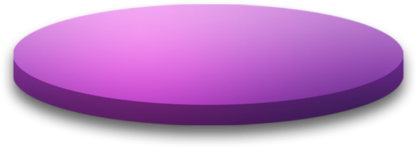

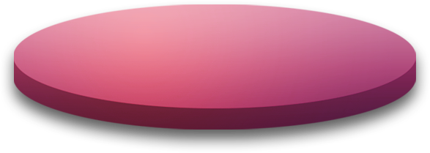
什麼是樣式 ?
屬性設定
樣式
觸發方式 (Trigger )
動畫
樣版
Notes:
You can set properties (Background, StrokeThickness, etc.) locally, or you can set them through style. Through a style you can set them on multiple elements – either to all the elements of a particular type or to a specific element by direct reference. The values of these properties will be shared across all the elements that you apply this style to.
Triggers allow you to react to a particular user interaction which may lead to an event or a property change and do something as a result. This allows a style to define how a user interface reacts to stimuli. Triggers can may just set properties when the trigger is active, but they can also launch animations.
Animation storyboards allow you to orchestrate a sequence of events in time. It enables you to define animations which start at certain times relative to the times of other animations. This is discussed more in the Animation section.
One of the things that makes styles particularly powerful is that one of the properties of a control is Template, which lets you set the entire look of the control.
The underlying goal was to allow styles to be alive and interactive. Microsoft wanted styles to add energy and movement to your applications and not be static entities. They should be able to change with time and with user interaction to make application which respond to your actions. And because of the way Styles can be defined separately from controls, designers can be in control of this aspect of development.

Slide 20
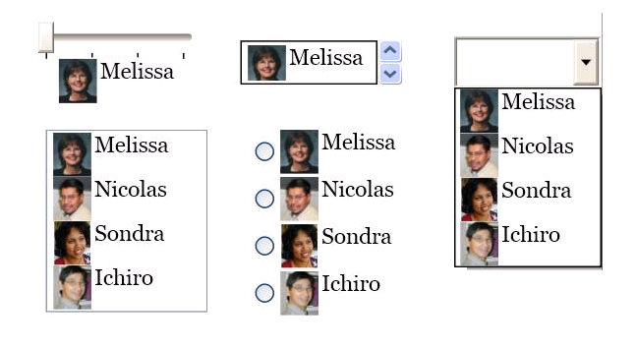
樣版的用途
Notes:
This keys us back to the ‘pay for play’ customization spectrum we saw earlier. Templates are up at the higher end of customization – it requires more effort to provide a custom template than it does just to set properties directly, or to set properties via a style. However, it’s much easier than writing a custom control, even though you are in complete control of the look.

Slide 21
資源定義
樣式與樣版很少直定義在程式中
  無法重覆使用
一般會定義在資源檔或資源元素中
[元素].Resources
<Grid>
<Grid.Resources>
<Style x:Key="dapper">
<Setter Property="Background" Value="Red" />
</Style>
</Grid.Resources>
...
<Button Style="{StaticResource dapper}">Click</Button>
Notes:
Every UI element has a Resources property. This is an object of type ResourceDictionary, and it is holds a collection of named objects. You can populate the Resources collection from XAML as shown in the example above, using the x:Key attribute to indicate the key used to name the object in the dictionary. This key can then be used elsewhere to use the resource elsewhere in the code.
You can put any object into a resource dictionary. It is particularly useful if you want to use the same object in many places – for example, if you want to create a brush that is applied to a set of objects in your UI, you can make it a named resource. If it’s a complex brush, defining it just once can make the XAML more compact. It also makes it easier for you to change the design – you only need to change the brush in one place.
Certain parts of the WPF framework expect to find things in resource dictionaries. For example, styles and templates are often defined there, and WPF can look for them automatically in resource dictionaries without even having to refer to them explicitly. (For these items, as we shall see, you do not always have to provide a Key, because of this automatic referencing.)
There are two ways of using a resource in XAML. Both are ‘markup extensions’ – helper classes used to set properties in a way that may require some code to run. The two options are StaticResource and DynamicResource. Both are used in the same way – you simply specify the name of the resource, and it will be retrieved from the resource dictionary.
StaticResource is a one-time lookup. It uses whatever value the resource has at the point at which the page is loaded. If a new resource is later associated with that name, the property will not be updated. DynamicResource watches for changes – if a new resource is associated with the key, it will update the target property. Obviously there is some extra overhead involved here, so you should only use this when you believe the value might change. (Only StaticResource is shown on the slide. But DynamicResource works in the same way.)
StaticResource is often used for things like drawings, or data source objects, where the same object will be used throughout the lifetime of the application. (Note that a one-time lookup of a data source object in binding doesn’t prevent the binding itself from continuing to monitor the source. If the data source’s contents change, data binding will track that. You would only need to use a DynamicResource in a data binding context if you wanted to be able to replace the source object with a different source object.)
DynamicResource is particularly useful for configurable items. You tend to use this to retrieve user-configurable system settings, such as the window background and foreground colors, selection highlight colors, and dialog fonts.
If there is no resource of the specified name, you will get an error with either technique.

Slide 22
資源的階層結構
<Window>
<Window.Resources>
...
</Window.Resources>
<Grid>
<Grid.Resources>
...
</Grid.Resources>
<ListBox>
<ListBox.Resources>
...
</ListBox.Resources>
</ListBox>
</Grid>
</Window>
System Resources
Application
Resources
Application
Resources
Window/Page
Resources
Window/Page
Resources
Element
Resources
Element
Resources
Element
Resources
Element
Resources
Notes:
Since every element has a Resources property, and the elements in the UI form a tree, the resource dictionaries are also effectively in a tree.
This tree is significant when using resources – if you bind to a resource using either a StaticResource, or a DynamicResource, the resource does not have to be defined in the Resources collection of the element referring to the resource. If the element’s own Resources dictionary does not contain the resource, its parent’s resources will be searched, and then its parent’s parent, and so on all the way up to the root element. (Typically a Window or Page.)
If the resource is still not found, WPF will then look in the Application resources – the Application class also has a Resources property holding a ResourceDictionary. This allows you to make named resources available throughout the whole application.
Finally, if the resource cannot be found in the application, WPF will look in the system resources. These are a set of resources that define system-wide features such as the selection highlight color, the default background color and so on.

Slide 23
樣式與樣版
demo

Slide 24
大綱
Silverlight 2.0 與 RIA 架構
WPF 與 Silverlight 2 控制項的相容性
如何開發一個共用的介面
樣式與樣版
動畫與 Visual State Manager 使用
撰寫跨平台的 WPF 程式碼
動態屬性資料繫結
後端資料來源呼叫與資料繫結
應用程式除錯

Slide 25
Visual State Manager (VSM)
在過去 WPF 是使用控制項的範本與樣式來達到同樣的功能
  例如: 滑鼠移到按鈕上產生動畫
VSM 管理 Silverlight 視覺狀態及狀態轉換
VSM 狀態:
  一般 (Normal)
  滑鼠滑過 (Mouse-Over)
  停用 (Disabled)
  成為焦點 (Focused)

Slide 26
Visual State Manager (VSM)
配合合樣式 (Style) 來使用
<vsm:VisualStateManager.VisualStateGroups>
<vsm:VisualStateGroup x:Name="CommonStates">
<vsm:VisualState x:Name="MouseOver">
<Storyboard>
...
</Storyboard>
</vsm:VisualState>
</vsm:VisualStateGroup>
</vsm:VisualStateManager.VisualStateGroups>

Slide 27
VSM 使用架構
各個控制項會定義一個或多個狀態群組
  例如: CommonStates 和 FocusStates
每個群組又會定義特定的視覺狀態
  例如: MouseOver、Pressed 及 Checked
針對每種視覺狀態與狀態之間的轉換，您可以定義腳本，讓 Silverlight 在適當的時機下自動播放

Slide 28
Triggers
啟動動畫的機制
  在元素、樣式或樣版中
類型:
  事件驅動: <EventTrigger>，Silverlight 只有 Loaded 事件
  屬性驅動: <Trigger> (開始及結束動畫)
<EventTrigger RoutedEvent="Mouse.MouseEnter">
<EventTrigger.Actions>
<BeginStoryboard>
<Storyboard>
<DoubleAnimation Duration="0:0:0.2" AutoReverse="True"
Storyboard.TargetProperty="(Rectangle.StrokeThickness)"
Storyboard.TargetName="outline" By="1" />
</Storyboard>
</BeginStoryboard>
</EventTrigger.Actions>
</EventTrigger>
Notes:
Elements, styles and templates can have a Triggers section. This can contain two kinds of trigger: event triggers and property triggers. Property triggers are level-based a trigger is on if the specified property matches a certain value, otherwise it is off. This level-based nature means that property triggers cannot be used for starting animations, since this requires a trigger at a particular moment in time.
Event triggers are edge-based rather than level-based – an event trigger fires when its chosen event is raised, or when a property changes state.
For example, you could use the Mouse.MouseEnter event to trigger a particular animation. Or you can specify a set of animations to run when a particular property-based trigger becomes true, and a second set to run when it becomes false.

Slide 29
WPF 動畫處理與 Silverlight VSM 使用
demo

Slide 30
大綱
Silverlight 2.0 與 RIA 架構
WPF 與 Silverlight 2 控制項的相容性
如何開發一個共用的介面
樣式與樣版
動畫與 Visual State Manager 使用
撰寫跨平台的 WPF 程式碼
動態屬性資料繫結
後端資料來源呼叫與資料繫結
應用程式除錯

Slide 31
共用程式碼
等到 WPF 的桌面版本能夠使用 VSM 時，您就可以使用相同的方法來處理 Silverlight 與 Windows 桌面應用程式，並且在 WPF 與 Silverlight 專案之間共用控制項範本
在那之前:
  使用 WPF 與 Silverlight 2 雙方都能理解的 XAML 共通子集
  使用 CLR 和 CoreCLR 共用支援的功能

Slide 32
撰寫跨平台的 Silverlight 與 WPF 程式碼
你不能直接互用兩者二進位程式碼 (組件)
  兩者的 CLR 不同
  所引用的組件也不同
  安全模型也不同
所以
  剪貼原始程式碼是不錯的選擇
但是…
  Silverlight 的基底類別庫比完整的 .NET Framework 要小太多了，因此有許多功能不支援

Slide 33
Silverlight 基底類別庫支援
集合、反映、規則運算式、字串操作、執行緒及計時器等基礎功能
呼叫 XML Web 服務、WCF 服務及 ADO.NET 資料服務
使用 Plain Old XML (POX) 和 Representational State Transfer (REST) 服務
XML 處理: XmlReader 及 XmlWriter 類別
LINQ to Objects、LINQ to XML、 LINQ to JavaScript Object Notation (JSON)
Silverlight 中的網路只支援非同步方式運作
  使用 COM Interop 存取 XMLHttpRequest 來進行同步運作
  http://go.microsoft.com/fwlink/?LinkId=124048

Slide 34
基底類別庫
demo

Slide 35
大綱
Silverlight 2.0 與 RIA 架構
WPF 與 Silverlight 2 控制項的相容性
如何開發一個共用的介面
樣式與樣版
動畫與 Visual State Manager 使用
撰寫跨平台的 WPF 程式碼
動態屬性資料繫結
後端資料來源呼叫與資料繫結
應用程式除錯

Slide 36
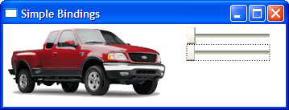
動態屬性資料繫結
Silverlight 不支援 WPF 直接元素之間的屬性繫結
<Image Source="truck.png"
Canvas.Left=
"{Binding Path=Value,
ElementID=horzPos}"
/>
<Slider Orientation=
"Horizontal"
Name="horzPos"
Value="40"/>
{Binding Path=Value, ElementName=horzPos}

Slide 37
動態屬性資料繫結
必須透過中介的物件屬性來做
步驟:
  加入實作 INotifyPropertyChanged 介面的類別
  類別中加入用來儲存繫結值的屬性
  在 XAML 中定義為靜態資源
  將控制項屬性繫結至步驟 2 的屬性

Slide 38
動態屬性繫結
demo

Slide 39
大綱
Silverlight 2.0 與 RIA 架構
WPF 與 Silverlight 2 控制項的相容性
如何開發一個共用的介面
樣式與樣版
動畫與 Visual State Manager 使用
撰寫跨平台的 WPF 程式碼
動態屬性資料繫結
後端資料來源呼叫與資料繫結
應用程式除錯

Slide 40
後端資料繫結
Silverlight 可以呼叫後端服務
  XML Web 服務、WCF 服務及 ADO.NET 資料服務
  Plain Old XML (POX) 和 Representational State Transfer (REST)
透過控制項的 ItemTemplate 中的 DataTemplate 來定義外觀與資料繫結
使用非同步呼叫來呼叫後端服務
取得結果後轉為物件，可以善用 LINQ
設定至控制項的 ItemsSource 或 DataContext 屬性
<TextBlock Text="{Binding name}" Width="200" Height="50" FontSize="20" />

Slide 41
樣式與後端資料繫結
demo

Slide 42
大綱
Silverlight 2.0 與 RIA 架構
WPF 與 Silverlight 2 控制項的相容性
如何開發一個共用的介面
樣式與樣版
動畫與 Visual State Manager 使用
撰寫跨平台的 WPF 程式碼
動態屬性資料繫結
後端資料來源呼叫與資料繫結
應用程式除錯

Slide 43
應用程式除錯
善用 try … catch …
注意物件空參考 (null reference) 的問題
使用 GetType() 方法取得物件型別

Slide 44
結論
Silverlight 2.0 包含了 WPF 的子集合
兩者的開發方式非常類似，物件結構也相容
.NET CLR 與 Silverlight CoreCLR 還是有差別
建議以 Silverlight 為出發點來開發
  容易轉換為 WPF 應用程式
  要小心 WPF 目前不支援的功能，例如 VisualStateManager

Slide 45
參考資料
聖哥的資訊站
  http://teacher.allok.com.tw
在 WPF 和 Silverlight 2 中重複使用程式碼
  http://msdn.microsoft.com/zh-tw/magazine/cc895632.aspx

Slide 46


